Slide 1
Antoine De Saint – Exupéry Exupéryho modlitba
Mgr. Simona Gondeková

Slide 2
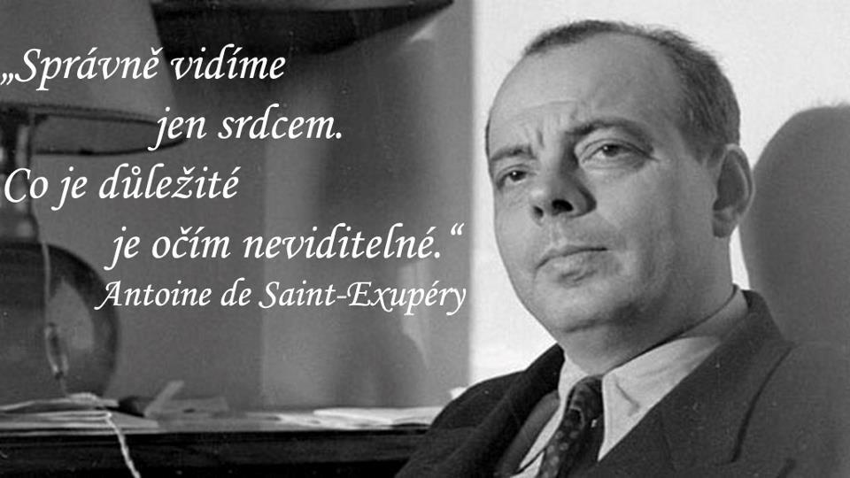

Slide 3
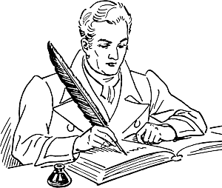
Antoine De Saint - Exupéry
Doplňte životopis:
* 1900
Narodil sa v roku 1900 vo francúzskom
meste Lyon.
Pochádzal zo šľachtickej rodiny.
Bol francúzsky spisovateľ a letec.

Slide 4
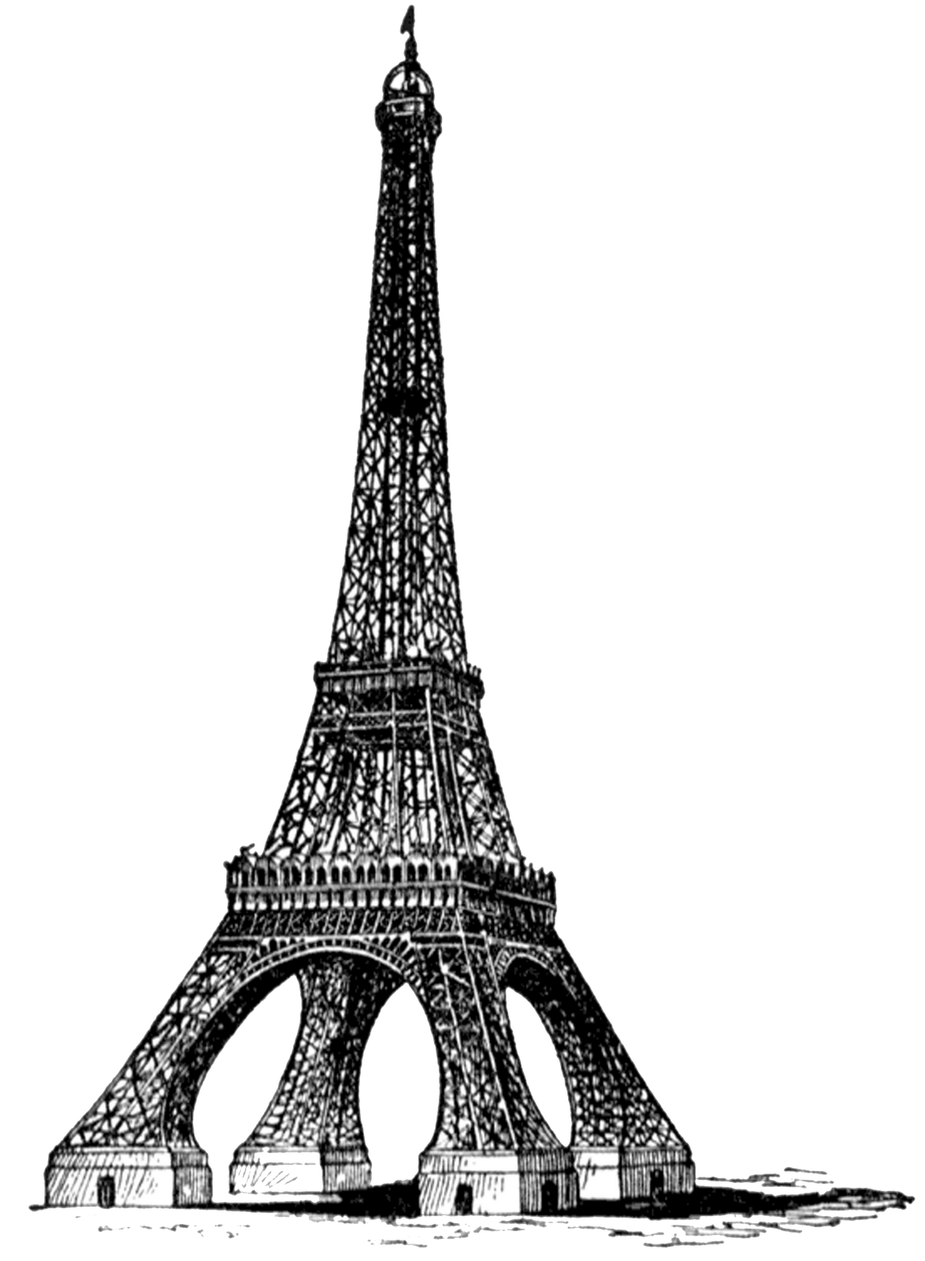
Antoine De Saint - Exupéry
Doplňte životopis:
Študoval v Paríži na námornej akadémii –
neuspel.
Bol vojenský pilot v II. sv. vojne.
† 1944
Zomrel v roku 1944 pri lete nad Korzikou.
Jeho telo sa dodnes nenašlo.

Slide 5
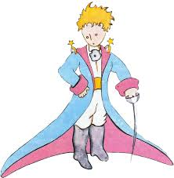
Diela
Doplňte názvy diel:
Nočný let
Vojnový pilot
Pošta na juh
Malý princ
Zem ľudí

Slide 6
Opakujeme
Čo je to modlitba?
Modlitba je krátka náboženská skladba, ktorá obsahom patrí k poézii.
Obracia sa k Bohu alebo svätým.
Je to rozhovor človeka s Bohom.
Povznáša myseľ i dušu, posilňuje vieru.

Slide 7
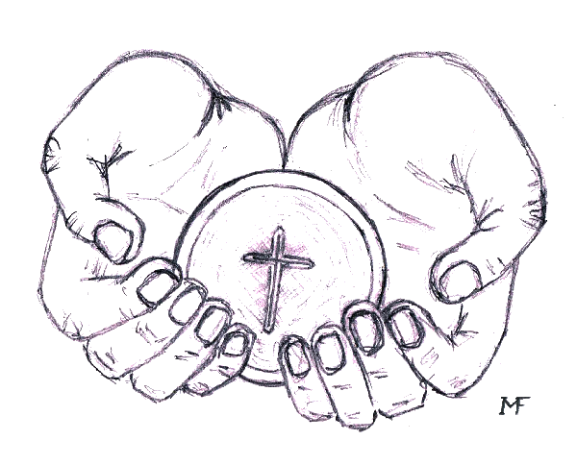
Opakujeme
Aké druhy modlitieb poznáme?
spoločná modlitba (modlitby pred jedlom, modlitby s deťmi,...)
modlitebné piesne a žalmy
súkromné modlitby
Vymenuj najznámejšie modlitby.
Otče náš
Zdravas Mária
Verím v Boha
modlitby k anjelovi strážcovi

Slide 8
Neprosím o zázrak, ale o silu pre všedný život.
Čo znamená slovné spojenie „všedný život“?
O akej sile rozprávame? Prečo ju potrebujeme?
Ktorí ľudia potrebujú tej sily veľa?
Nauč ma umeniu malých krokov.
Čo je to „umenie malých krokov“?
Vysvetli „umenie malých krokov“ na týchto príkladoch:
ako sa stať dobrým človekom,
splnenie tvojej najväčšej túžby.

Slide 9
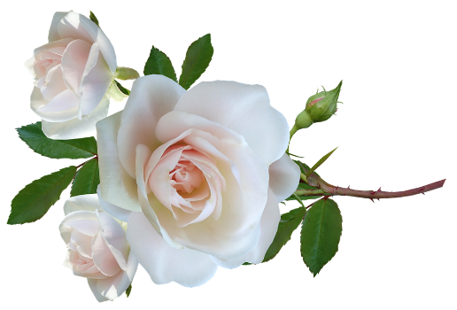
Sprav ma vynaliezavým a vynachádzavým, sprav ma sebaistým v správny čas.
Prečo prosí o vynaliezavosť?
Čo je to sebaistota? Kedy sa cítiš sebaistý/á?
Čo je protiklad sebaistoty?
Kedy môže byť prílišná sebaistota nevýhodou?
Obdar ma jemnocitom, aby som dokázal odlíšiť prvoradé od druhoradého.
Čo je pre teba prvoradé?
Dokážeš odlíšiť prvoradé od druhoradého?
Povedz synonymum a antonymum k slovu „jemnocit“.

Slide 10
Prosím o silu disciplíny, aby som len tak neprekĺzol životom a svoje dni rozumne rozdeliť.
Čo znamenajú slovné spojenia „prekĺznuť životom“ resp. „preplávať životom“?
Čo si predstavuješ pod týmito slovnými spojeniami?
O akej disciplíne autor rozpráva?
Ako máš rozdelené svoje dni? Je to správne rozdelenie?

Slide 11
Odpovedzte
Prečo je dôležité nájsť si čas na umelecký zážitok? Čo nám dáva umenie? Kedy si sa ty naposledy stretol s umením?
Čo považuje spisovateľ za najdôležitejšie: minulosť, prítomnosť alebo budúcnosť? Prečo?
Prečo sú pre človeka aj neúspechy a prekážky prínosom?
Prečo chce spisovateľ počuť pravdu ? O akú pravdu mu ide? Aký máte na to svoj názor? Chceli by ste aj vy počuť takú pravdu?

Slide 12
Odpovedzte
Prečo je pre človeka dôležité čakať? Hovorí sa v tejto časti o trpezlivosti? Čo najdôležitejšie býva v živote človeku povedané?
Hovorte o cene priateľstva. Diskutujte o svojich názoroch i skúsenostiach.
Povedzte niektoré príslovia o priateľstve.
Napíšte /ak máte odvahu, povedzte/ svojmu priateľovi, ako a prečo si ho vážite.
Prečo sa v modlitbe prosí o to, čo potrebujem? Prečo sú zrazu želania na druhom mieste?

Slide 13
Ďakujem za pozornosť ☺ ☺ ☺

